Slide 1
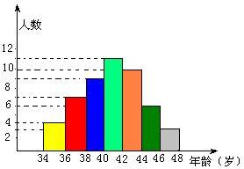
6.3 频数直方图
第2课时
WWW.PPT818.COM

Slide 2
根据频数直方图解决实际问题.

Slide 3
绘制频数分布直方图的一般步骤：
（1）计算最大值与最小值的差，确定统计量的范围；
（2）决定组数与组距；
（3）确定分点；
（4）列频数分布表；
（5）画频数直方图.

Slide 4
统计图的特点：
扇形统计图可以清楚地表示各部分在总体中所占的百分比.
条形统计图可以清楚地表示每个项目的具体数目.
折线统计图可以清楚地反映事物变化的情况.

Slide 5
八年级一班开展了为期一周的“孝敬父母，帮做家务”社会活动，并根据学生帮家长做家务的时间来评价学生在活动中的表现，把结果划分成A，B，C，D，E五个等级．老师通过家长调查了全班50名学生在这次活动中帮父母做家务的时间，制作成如下的频数分布表和扇形统计图．
（1）求a ,b的值；
（2）根据频数分布表估计该班学生在这次社会活动中帮父母做家务的平均时间；
（3）画出频数直方图；
（4）该班的小明同学这一周帮父母做家务2小时，他认为自己帮父母做家务的时间比班级里一半以上的同学多，你认为小明的判断符合实际吗？请用适当的统计量说明理由．

Slide 6
组别 | 做家务时间 | 频数
A | 2.5≤t＜3 | 2
B | 2≤t＜2.5 | 10
C | 1.5≤t＜2 | a
D | 1≤t＜1.5 | b
E | 0.5≤t＜1 | 3
学生帮父母做家务活动评价等级分布扇形统计图
E
A
B
D
C
40%

Slide 7
分析：
（1）读图可知：C等级的频率为40%，总人数为50人，可求出a，则b也可得到； （2）借助求出的a,b的值，可估计出该班学生在这次社会活动中帮父母做家务的平均时间； （3）求得中位数后，根据中位数的意义分析．
解：（1）a=50×40%=20，b=50-2-10-20-3=15；
（2）由“中值法”可知，
答：该班学生这一周帮助父母做家务时间的平均数
约为1.68小时；

Slide 8
(3)八年级一班学生做家务频数直方图
频数
20
C
15
D
10
B
5
3
2
E
A
0
0.5
1
1.5
2
2.5
做家务时间t/h
3

Slide 9
（4）符合实际． 设中位数为m，根据题意，m的取值范围是1.5≤m＜2，因为小明帮父母做家务的时间大于中位数．所以他帮父母做家务的时间比班级中一半以上的同学多.

Slide 10
1.每年的6月6日是全国的爱眼日，让我们行动起来，爱护我们的眼睛！某校为了做好全校2 000名学生的眼睛保健工作，对学生的视力情况进行一次抽样调查，如图，是利用所得数据绘制的频数直方图.请你根据此图提供的信息，回答下列问题：
60
（1）本次调查共抽测了 名
160
频数(名)
50
第3组
40
（2）视力在4.9及4.9以上的同学约占全校学生比例为 ，全校学生的平均视力是 （精确到百分位）
30
第4组
20
第2组
37.5 %
4.76
10
第5组
0
第1组
4.1
4.4
4.7
5.0
5.3
视力
（3）如果视力在第1，2，3组范围内均属视力不良，那么该校约共有 名学生视力不良，应给予治疗、矫正.
1250

Slide 11
2、下面的频数直方图反映了某城市抽查一些家庭每月水电费的开支(单位:元).请根据该直方图,回答下列问题:
(5)每月水电费开支为多少元之间的家庭约占55%
(1)被调查家庭的样本容量是多少?
150元--200元
40
某城市部分家庭每月水电费开支
的频数直方图
(2)数据分组的组距是多少?
50元
12
频数(个)
12
11
(3)频数最大一组的组中值是多少?
10
8
7
150元
6
6
(4)自左至右第3组的频数、频率分别是多少?
4
3
2
1
频数是11
频率是 0.275
0
100
150
200
250
300
350
开支(元)

Slide 12
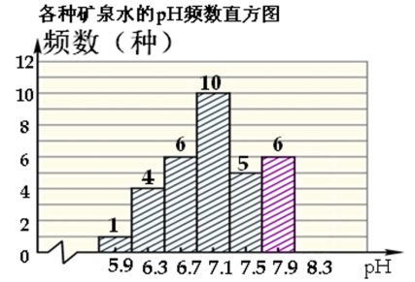
3.请观察右图，并回答下列问题：
⑴ 被检查的矿泉水总数有多
少种？
32种
⑵ 被检查的矿泉水的最低pH
为多少？
5.9
⑶ 组界为6.9~7.3这一组的频数、频率分别是多少？（每一组包括前一个边界值，不包括后一个边界值）
频数为10, 频率为0.3125
⑷ 根据我过2001年公布的生活饮用水卫生规范，饮用水的pH应在6.5~8.5的范围内，被检测的矿泉水不符合这一标准的有多少种？占总数的百分之几？
5种,
15.625%

Slide 13
绘制频数直方图的一般步骤：
（1）计算最大值与最小值的差，确定统计量的范围；
（2）决定组数与组距；
（3）确定分点；
（4）列频数分布表；
（5）画频数直方图.
横轴要用组中值(即每个小组两端点数据的中位数) 来代替分组区间

